Slide 1
COMPORTAMENTI INDIVIDUALI
E RELAZIONI SOCIALI
IN TRASFORMAZIONE
UNA SFIDA PER LA
STATISTICA UFFICIALE
                Un’esperienza pilota
              per l’alternanza scuola-lavoro
  LABORATORIO NUMERACY
IFS ONDA FORMATIVA | IIS LEONARDO DA VINCI

Slide 2

Roma, 23 giugno 2016
LABORATORIO NUMERACY
Un’esperienza pilota per l’alternanza scuola-lavoro
Opportunità offerta dalla nuova normativa sull’alternanza scuola-lavoro
  Lettera di intenti IIS Leonardo da Vinci-Istat per un progetto pilota

Slide 3

Roma, 23 giugno 2016
LABORATORIO NUMERACY
Un’esperienza pilota per l’alternanza scuola-lavoro
“Il futuro è formazione, formazione è emozione”

Slide 4
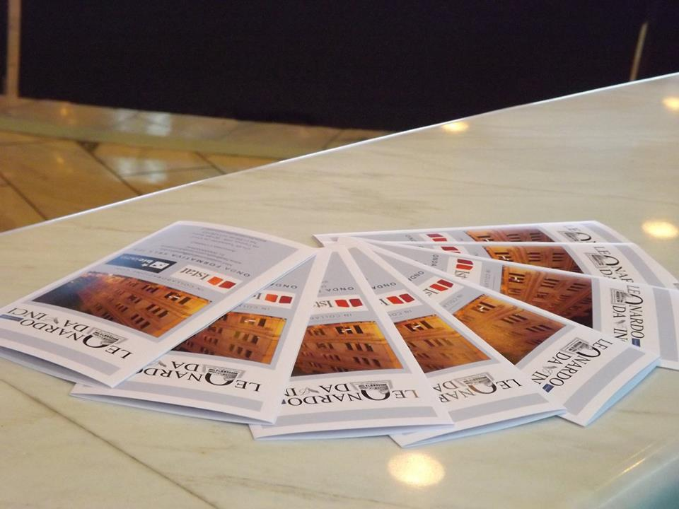
Roma, 23 giugno 2016
LABORATORIO NUMERACY
Un’esperienza pilota per l’alternanza scuola-lavoro
“Per non farti cogliere dallo tsunami della disoccupazione , cavalca Onda Formativa “

Slide 5
Roma, 23 giugno 2016
LABORATORIO NUMERACY
Un’esperienza pilota per l’alternanza scuola-lavoro
Le fasi del progetto con Istat:
Formazione formatori (esperti Istat>noi)
Noi formatori verso i ragazzi delle medie inferiori
La rilevazione sui piccoli (amicizia e social network)
Input e analisi dei dati
Realizzazione del report conclusivo

Slide 6
Roma, 23 giugno 2016
LABORATORIO NUMERACY
Un’esperienza pilota per l’alternanza scuola-lavoro
LA FORMAZIONE DEI FORMATORI
"L'istruzione e la formazione sono le armi più potenti che si possono utilizzare per cambiare il mondo"
                -Nelson Mandela

Slide 7

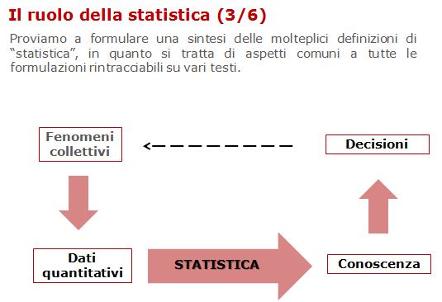
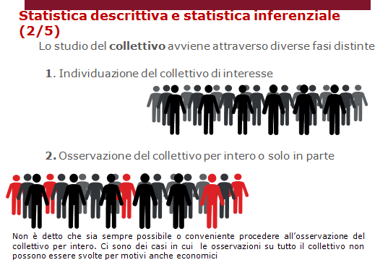
Roma, 23 giugno 2016
LABORATORIO NUMERACY
Un’esperienza pilota per l’alternanza scuola-lavoro
Raccolta dati
Input
Revisione, elaborazione e analisi
Diffusione e reporting

Slide 8
Roma, 23 giugno 2016
LABORATORIO NUMERACY
Un’esperienza pilota per l’alternanza scuola-lavoro
PROMOZIONE DELLA CULTURA STATISTICA
"Non ho mai insegnato nulla ai miei studenti; ho solo cercato di metterli nelle condizioni migliori per imparare"
                -Albert Einstein

Slide 9
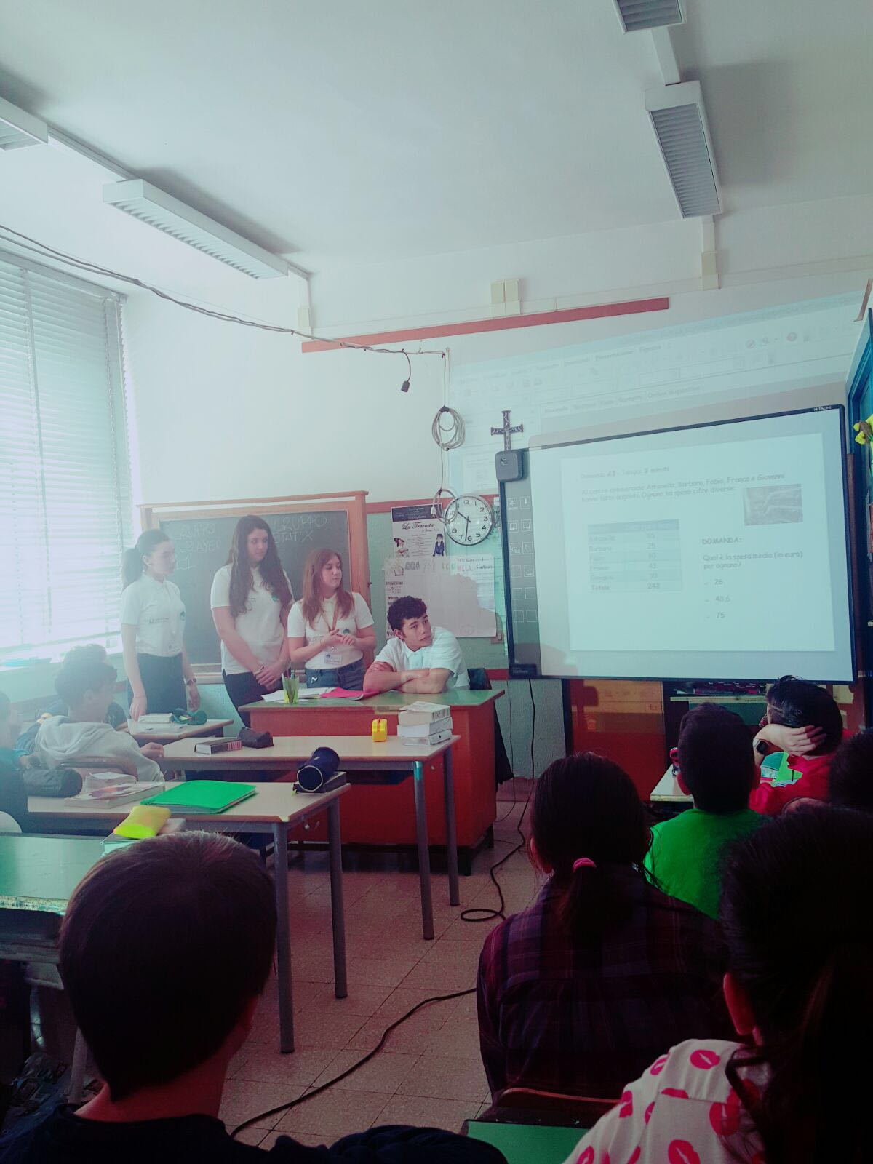
Roma, 23 giugno 2016
LABORATORIO NUMERACY
Un’esperienza pilota per l’alternanza scuola-lavoro
Formazione nelle scuole secondarie di primo grado
Ruggero Bonghi
Sinopoli-Ferrini
Mastroianni
Via Latina 303
Calvino

Slide 10
Roma, 23 giugno 2016
LABORATORYIO NUMERACY
Un’esperienza pilota per l’alternanza scuola-lavoro
LA RILEVAZIONE SU AMICIZIA E SOCIAL NETWORK
“Misurate ciò che è misurabile e rendete misurabile ciò che non lo è.”
                -Galileo Galilei

Slide 11
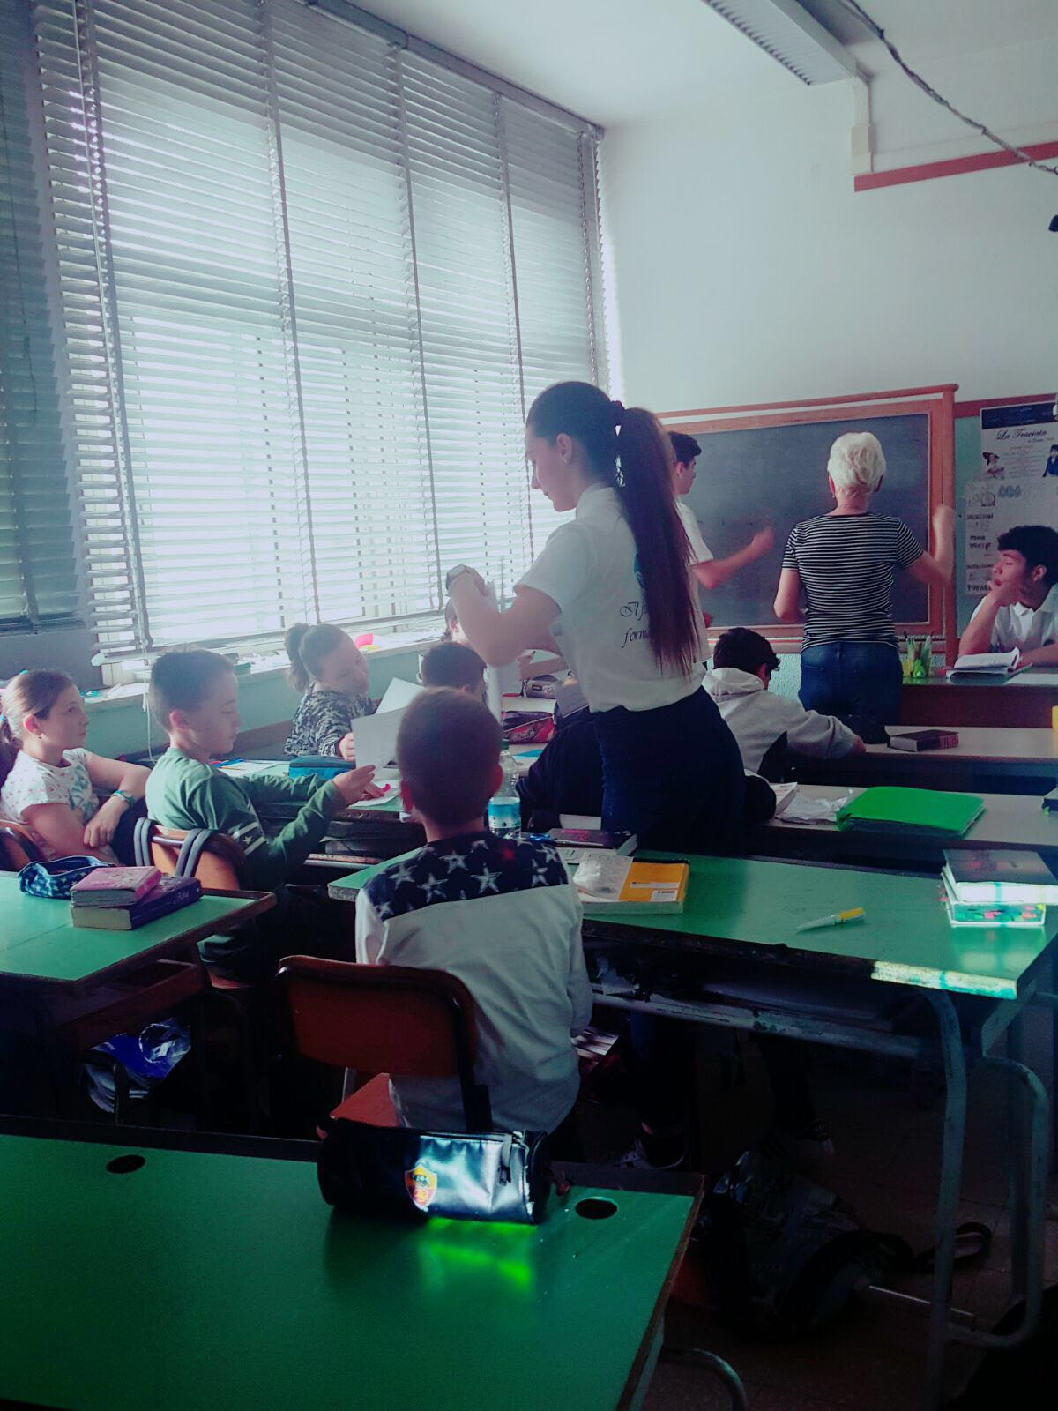
Roma, 23 giugno 2016
LABORATORIO NUMERACY
Un’esperienza pilota per l’alternanza scuola-lavoro
Somministrazione dei questionari

Slide 12
Roma, 23 giugno 2016
LABORATORIO NUMERACY
Un’esperienza pilota per l’alternanza scuola-lavoro
RISULTATI DEI QUESTIONARI
“Ricercare la verita' e' piu' importante che possederla.”
                -Anonimo

Slide 13
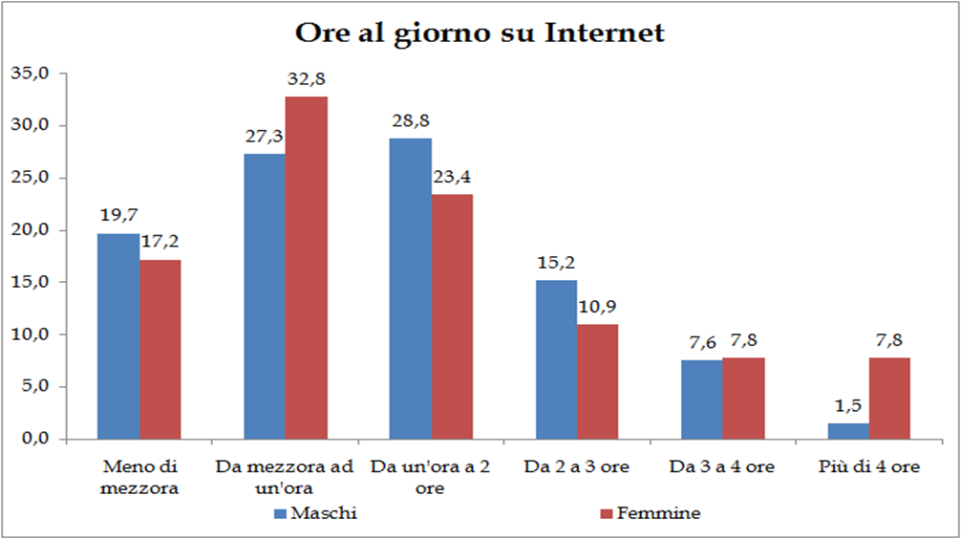
Roma, 23 giugno 2016
LABORATORIO NUMERACY
Un’esperienza pilota per l’alternanza scuola-lavoro

Slide 14
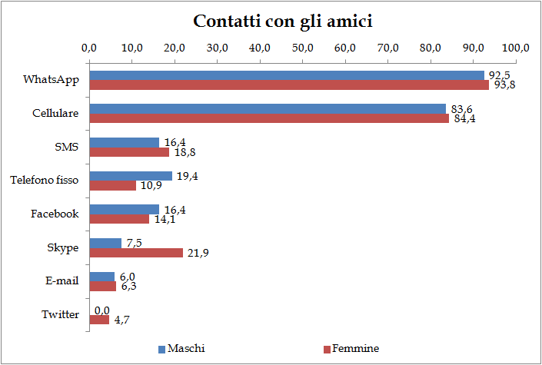
Roma, 23 giugno 2016
LABORATORIO NUMERACY
Un’esperienza pilota per l’alternanza scuola-lavoro

Slide 15
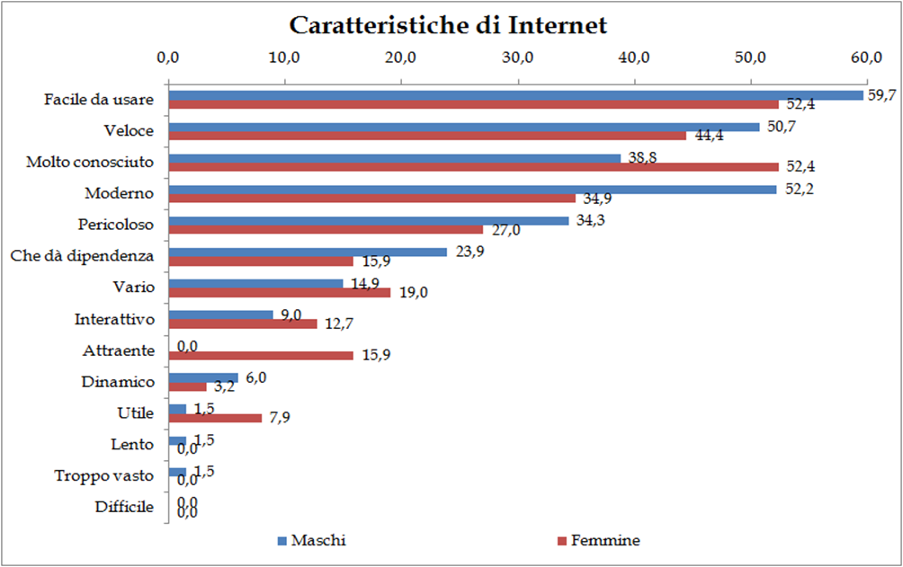
Roma, 23 giugno 2016
LABORATORIO NUMERACY
Un’esperienza pilota per l’alternanza scuola-lavoro

Slide 16
Roma, 23 giugno 2016
LABORATORIO NUMERACY
Un’esperienza pilota per l’alternanza scuola-lavoro
ALTRE ESPERIENZE IMPRESA FORMATIVA SIMULATA
L’esperienza non è ciò che accade a un uomo. E’ ciò che un uomo fa di ciò che accade a lui.
                -Aldous Leonard Huxley

Slide 17
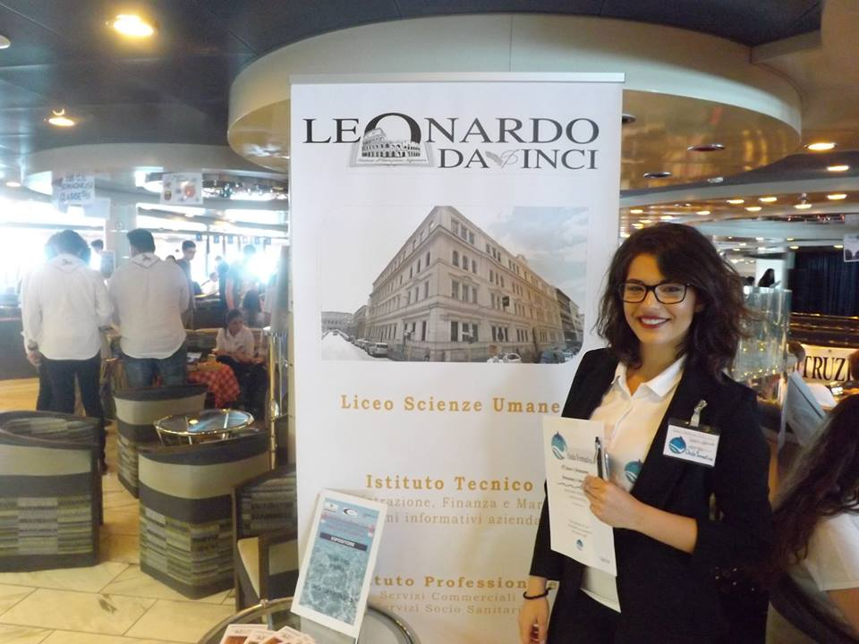
Roma, 23 giugno 2016
LABORATORIO NUMERACY
Un’esperienza pilota per l’alternanza scuola-lavoro
FIERA ON BOARD
1° premio per miglior
Business Idea

Slide 18
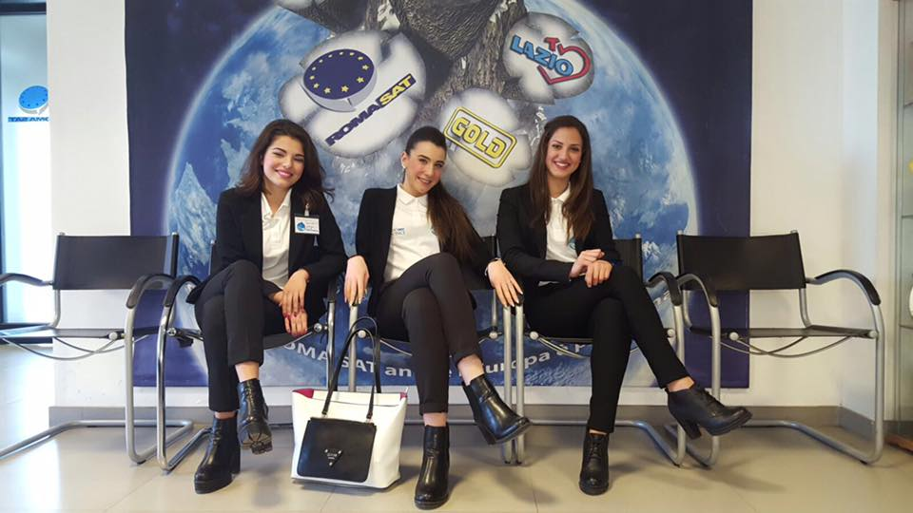
Roma, 23 giugno 2016
LABORATORIO NUMERACY
Un’esperienza pilota per l’alternanza scuola-lavoro
GOLD TV

Slide 19
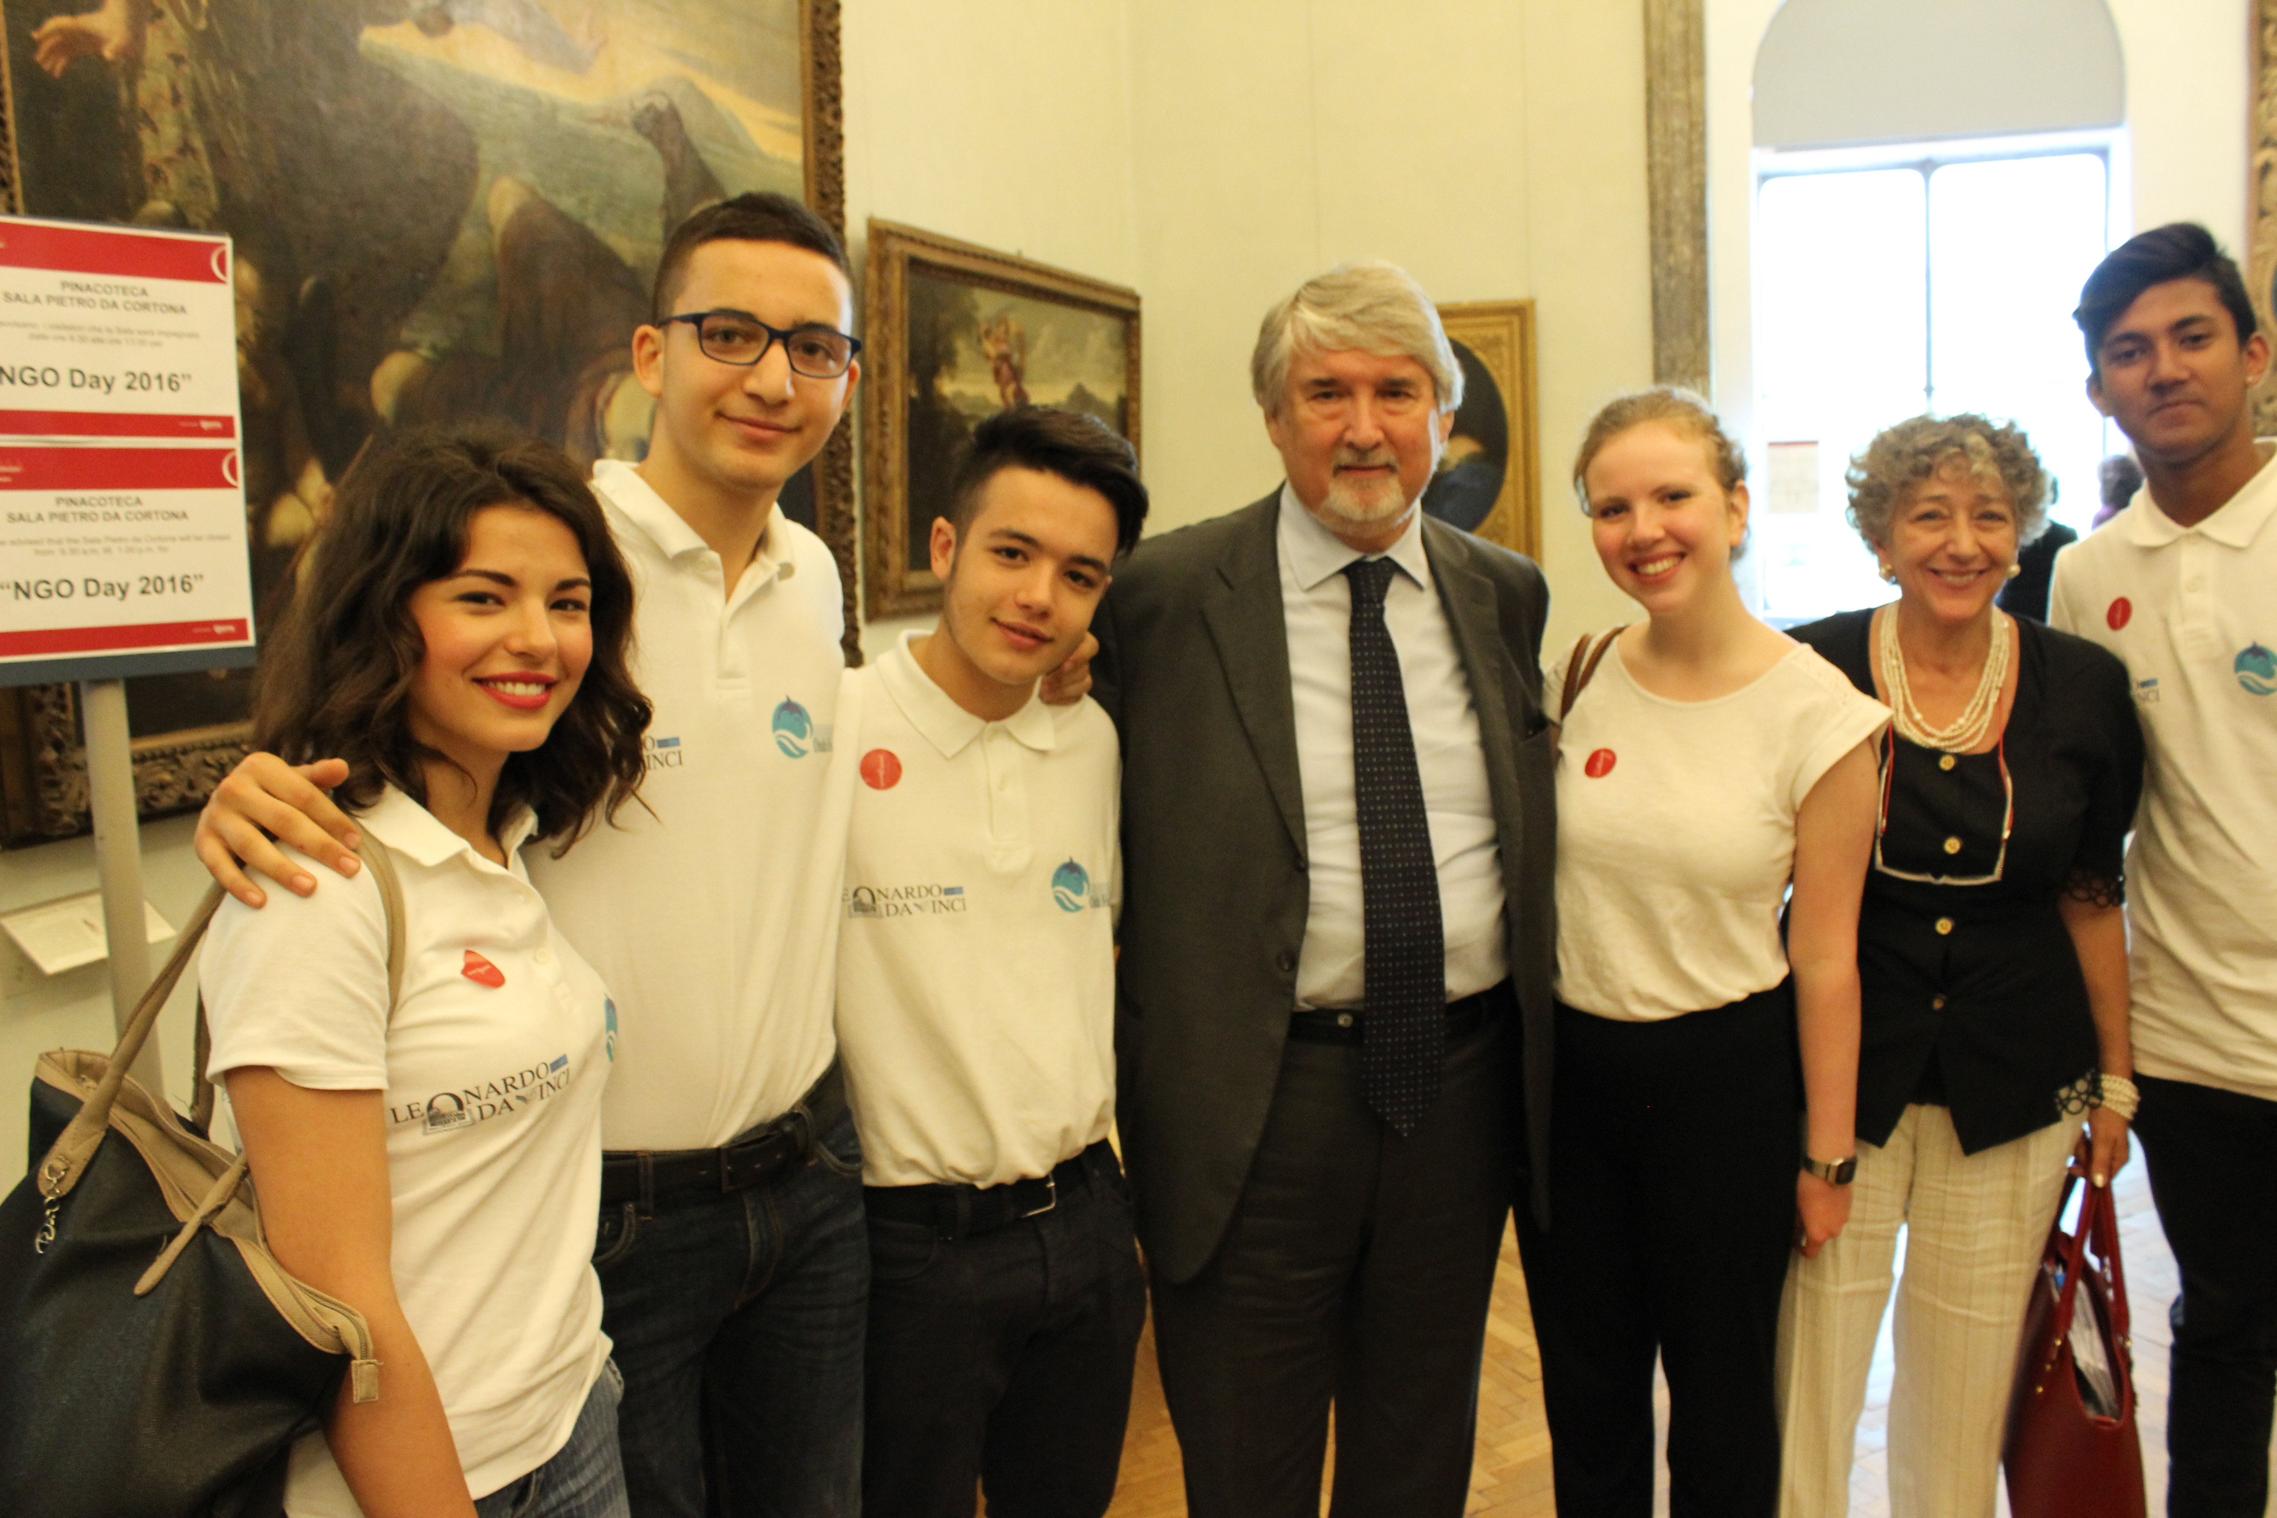
Roma, 23 giugno 2016
LABORATORIO NUMERACY
Un’esperienza pilota per l’alternanza scuola-lavoro
TECHNOLOGY FOR GOOD

Slide 20
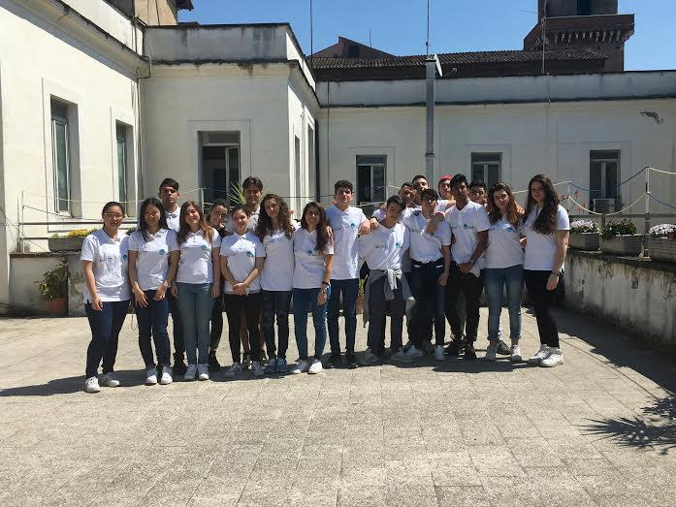
Roma, 23 giugno 2016
LABORATORIO NUMERACY
Un’esperienza pilota per l’alternanza scuola-lavoro
Grazie per la vostra collaborazione

